Slide 1
第 8 章 FIR数字滤波器
8.1 FIR数字滤波器的基础知识
8.2 最简FIR滤波器——滑动平均滤波器
8.3 逼近理想低通滤波器
8.4 窗函数
8.5 窗函数法设计低通 FIR 滤波器
8.6 窗函数法设计带通和高通 FIR 滤波器
8.7 窗函数法设计带阻FIR 滤波器

Slide 2
第 8 章 FIR数字滤波器
本章学习要求
掌握FIR滤波器的基本概念
掌握重要的滤波器指标
掌握窗函数法设计FIR滤波器的方法和步骤

Slide 3
专业词汇
有限脉冲响应滤波器：finite impulse response filter
无限脉冲响应滤波器：infinite impulse response filter
相位失真：phase distortion
理想低通滤波器：idle low pass filter
窗函数：window function
通带波纹：pass band ripple
阻带波纹：stop band ripple
通带边缘频率:pass band edge frequency
过渡带宽度：transition width
矩形窗：Rectangular Window
汉宁窗：Hanning Window
哈明窗:Hamming Window
布莱克曼窗:Blackman Window
凯塞窗:Kaiser Window

Slide 4
8.1 有限脉冲响应滤波器基础
有限脉冲滤波器（FIR）: (非递归滤波器)
滤波器的输出只与现在和过去的输入有关,跟过去的输出无关。
(它总是在有限长个非 0 采样值后，输出为 0 ，脉冲响应为有
限项)
差分方程:
脉冲响应：
传输函数:
频率响应:

Slide 5
FIR 滤波器的设计需要选择系数 b_{k}，要得到理想滤波器
特征，一般需要 100 个以上的系数，系数越多，滤波器
的滚降越陡峭，滤波器的频率选择性更好。
FIR滤波器的稳定性
可以看出它的 M 个极点都在 z=0 处，在单位圆内，这种形式的滤波器总是稳定的。

Slide 6
FIR数字滤波器的线性相位特征
FIR数字滤波器的另外一个重要特征就是在保证一定要求的幅频特性外，还可以很容易实现严格的线性相位，且不存在稳定性问题。
四种线性相位FIR滤波器的时域对称性见图所示
I型线性相位滤波器 (b) II型线性相位滤波器
(c) III型线性相位滤波器 (d) IV型线性相位滤波器

Slide 7
I型线性相位FIR滤波器可实现低通、高通、带通、带阻滤波
器的设计，本章后续介绍均为I型线性FIR滤波器
为了使FIR滤波器具有线性相位，滤波器的单位脉冲响
应必须关于中心点对称
I型线性FIR滤波器: 偶对称
满足严格线性相位关系：
利用具有线性相位滤波器对信号处理进行，滤波后信号
不会出现相位失真

Slide 8
相位失真
正弦信号通过线性滤波器时，它的幅度和相位都要改变。
若滤波器在 Ω= Ω₀ 时的增益为|H(e^{jΩ0})|，相位差为 Θ(Ω₀)，
则输入为 Acos(nΩ₀) 的信号，输出为
A|H(e^{jΩ0})|cos(nΩ₀+Θ(Ω₀))
下图给出了输入和输出信号的图形，输出比输入滞后三个采
样点，此量可通过设
nΩ₀+Θ(Ω₀)=0
Θ(Ω₀)
Ω₀
n=-
n=-3 即 Θ(Ω₀)= - 3Ω₀
满足线性相位关系，不会出现相位失真，输出与输入波形一致

Slide 9
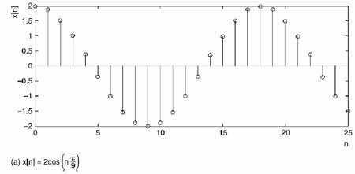
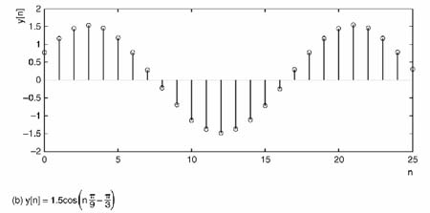

Slide 12
不同的频率分量通过滤波器产生的相位延迟不同，从而产
生了相位失真。
解决方法：使相位差为频率的线性系数
则 相位延迟与频率无关，等于 τ个采样点。
输入的所有频率分量同时出现在滤波器的输出端。
设计具有线性相位特点，而没有相位失真的滤波器：
关于零点对称的脉冲响应

Slide 13
关于零点对称的脉冲响应，但为非因果系统

Slide 14
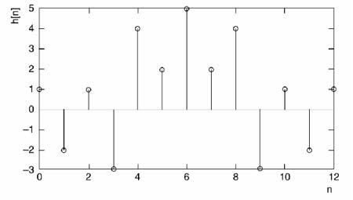
在实际中，所有滤波器为因果滤波器，而前图 关于0 点
对称的脉冲响应是非因果的，(滤波器在有输入之前就有输
出了)，要进行时移为因果的，如下图所示

Slide 15
h[n]=h₁[n-M] 时移后
滤波器频率响应 H(e^{jΩ})= e^{-jMΩ}H₁(e^{jΩ})
写成极坐标 H(e^{jΩ})= H₁(e^{jΩ})e^{j(Θ1(Ω)-MΩ)}
时移对幅值没有影响，在相位响应里引入了 – MΩ，
通常 H₁(e^{jΩ}) 的相位是 0，则 H(e^{jΩ}) 通常的相位为– MΩ
（相位随 Ω 线性变化），此条件保证滤波时不发生相位
失真，也就是脉冲响应关于中点对称的滤波器没有失真
（奇数项）。

Slide 16
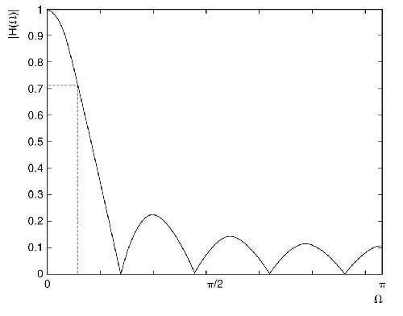
例 考察九项滑动平均滤波器，脉冲响应如下：
解：因为脉冲响应关于中点对称，所以它的相位响应在通带内随频率线形变化。幅度响应见下图，通带在图中标出，通带在幅度响应至少为直流幅度响应值的 0.707 的频率范围。

Slide 17
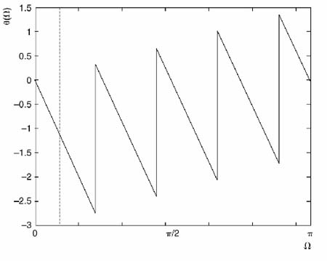
相位响应见下图，其通带内相位具有线性特征

Slide 18
8.2 最简FIR滤波器——滑动平均滤波器
它是一个 FIR 滤波器的一个简单例子，它的脉冲响应有 M
个非 0 项。每个高度为1/M，它可以平滑输入信号。
M 项滑动平均滤波器
脉冲响应

Slide 19
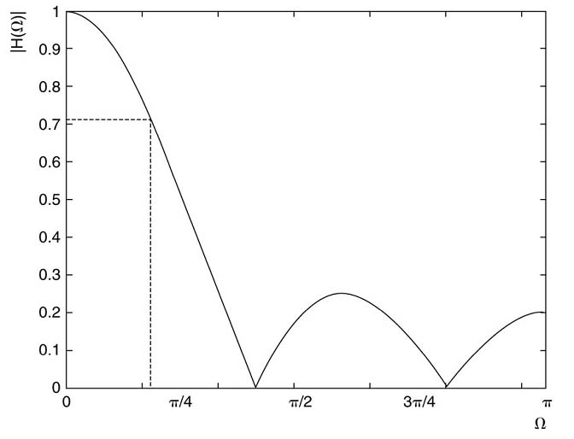
5 项滑动平均滤波器频率响应
频率响应见图

Slide 20
滑动平均滤波器的特点：
1) 第一个零点出现在 2π/M 弧度
截止频率（-3dB频率)出现在约为第一个零点增益频率的一半 ，即出现在大约π/M 弧度
3) 项数越多，低通滤波器效果强，滤除高频分量多

Slide 21
例 设计一滑动平均滤波器，要求它的-3dB频率为480Hz，
采样频率fs=10kHz 。
解：根据题意，该滤波器的-3dB数字频率为：
对于滑动平均滤波器，其截止频率（-3dB频率)出现在大约
π/M 弧度处
故
可取M=11（注意，必须为奇数！）获得的滑动平均滤波器
的截止频率比要求的略低。

Slide 22
8.3 逼近理想低通滤波器
理想的低通数字滤波器的形状如图8-7所示。它在整个通带内有单位增益1，阻带内增益为0，并且具有线性相位响应。理想滤波器的幅频、相频特性确保了信号通过该滤波器后，有用信号完整保留，而无用信号完全滤除，且通过滤波器的有用信号的波形保持不变，不会出现任何失真。

Slide 23
8.3 逼近理想低通滤波器
理想低通滤波器的脉冲响应
（Ω₁是滤波器截止频率）
理想低通滤波器的单位脉冲响应为无限长（见图8-8），
且关于中心点对称，但是非因果系统，所以物理上是无
法实现的。

Slide 24
从实用来讲，这个脉冲响应要解决两个问题
它的无限长度，需将两边响应值较小的部分截去
采用窗函数w[n]对无限长序列h1[n] 直接截断得到有限长序列

Slide 25
2) 它的非因果性，需将截断后的有限长脉冲响应时移成为因果性系统

Slide 26
脉冲响应截断后，滤波器的形状不再是理想矩形
窗函数的项数N越多，即理想滤波器的单位脉冲响应序列值保留越多，则实际滤波器的形状越接近理想矩形

Slide 27
加窗后的非理想滤波器的幅频响应曲线的关键特性仅用滤波
器的截止频率Ωc 无法描述，因此必须通过多个滤波器的指
标参数来进行其特性的定义

Slide 28
参数 δ_{p}定义了通带波纹，即滤波器通带内偏离单位增益的最大值；
通带边缘增益定义为1- δ_{p}
FIR滤波器的通带增益下降到 1- δ_{p}时的频率为通带边缘频率f_{p1}
通带衰减为 (单位为dB)
滤波器的阻带为滤波器对信号严重衰减的频带范围，参数 δ_{s}定义了阻带波纹，即滤波器阻带内偏离零增益的最大值
阻带内增益为 δ_{s} 对应的频率为阻带边缘频率
阻带衰减定义为 （单位为dB）

Slide 29
过渡带宽度就是阻带边缘频率和通带边缘频率之间的距离（Hz）即：
过渡带宽度 =阻带边缘频率f_{s1} -通带边缘频率f_{p1}
特别注意1：滤波器的带宽通常是指增益为0.707（-3dB）之间的增益，其并不一定对应滤波器的通带边缘频率。
特别注意2：增益和衰减的区别：如果以线性形式表示，增益与衰减互为倒数；如果以对数形式（dB）表示时，增益和衰减互为相反数。

Slide 30
特别注意3：由于加窗后理想滤波器的形状发生改变，在通
带与阻带之间产生了过渡带区段，其低通滤波器的通带边缘
频率的选择必须考虑到所用有限项导致的通、阻带之间的模
糊。根据经验，理想滤波器的截止频率 fc近似为设计得到的
滤波器的过渡带中心频率，幅度衰减一半，约-6dB，所以在
设计FIR滤波器时，一般取实际设计的滤波器通带边缘频率
或

Slide 31
8.4 窗函数
作用：从理想低通脉冲响应 的无
限采样点中截取有限长个采样点。
h[n]=h₁[n]w[n] 乘积

Slide 32
矩形窗： w[n]=1
汉宁窗： w[n]= 0.5+0.5cos
Hanning Window
哈明窗： w[n]= 0.54+0.46cos
Hamming Window
布莱克窗： w[n]=0.42+0.5cos +0.08cos
Blackman Window
凯塞窗： w[n]=
Kaiser Window
2πn
N – 1
2πn
N – 1
2πn
N – 1
4πn
N – 1
I₀[β√1- (2n/(N-1) )²]
I₀[β]

Slide 33
窗函数截断的过程实现将不可用的滤波脉冲响应变为可用的脉冲响应。但在频域中出现了伴随的副作用。
左图为理想低通滤波器的脉冲响应
右图为理想低通滤波器的形状

Slide 34
左图为时域矩形窗
右图为矩形窗的幅度响应

Slide 35
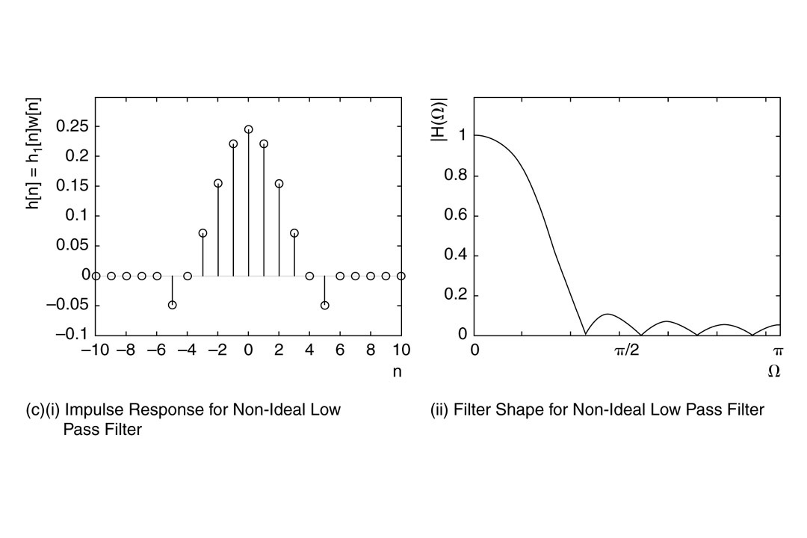
问题：右图所示，最大旁瓣的增益约为通带增益的10%，对于大多数应用来讲，这个值太大，不能接受
左图为窗函数截断后非理想低通滤波器的脉冲响应
右图为非理想低通滤波器的形状

Slide 36
矩形窗脉冲响应

Slide 37
矩形窗幅频响应

Slide 38
矩形窗得到的滤波器形状

Slide 39
汉宁窗脉冲响应

Slide 40
汉宁窗幅频响应

Slide 41
汉宁窗得到的滤波器形状

Slide 42
哈明窗脉冲响应

Slide 43
哈明窗幅度响应

Slide 44
哈明窗得到的滤波器形状

Slide 45
布莱克曼窗脉冲响应

Slide 46
布莱克曼窗幅频响应

Slide 47
布莱克曼窗得到的滤波器形状

Slide 48
凯塞窗脉冲响应，β=8

Slide 49
凯塞窗幅度响应，β=8

Slide 50
凯塞窗得到的滤波器形状，β=8

Slide 51
选择凯塞窗参数β 表
β 预计阻带 实际滤波器阻
衰减(dB) 带衰减(dB)
5.0 54 56
6.0 63 64
7.0 72 72
8.0 81 81
9.0 90 90
10.0 99 100

Slide 52
8.5 窗函数法设计低通FIR滤波器
设计指南
表 8-1 FIR滤波器参数
窗类型
窗函数
|n|≤(N-1)/2
项数
N*
滤波器阻带
衰减(dB)
通带边缘增益
20log(1-δp)(dB)
fs
∆B
矩形 1 0.91 21 -0.9
2πn
N-1
fs
∆B
汉宁 0.5+0.5cos 3.32 44 -0.06
2πn
N-1
fs
∆B
哈明 0.54+0.46cos 3.44 55 -0.02
2πn
N-1
fs
∆B
布莱克曼 0.42+0.5cos 5.98 75 -0.0014
4πn
N-1
+0.08cos

Slide 53
窗类型
窗函数
|n|≤(N-1)/2
项数
N*
滤波器阻带
衰减(dB)
通带边缘增益
20log(1-δp)(dB)
fs
∆B
(β=6)
凯塞 4.33 64 -0.0057
I₀[β√1-(2n/(N-1)) ²
I₀(β)
fs
∆B
(β=8)
5.25 81 -0.00087
fs
∆B
(β=10)
6.36 100 -0.000013

Slide 55
窗函数法设计低通 FIR 滤波器的设计步骤
（1）在过渡带宽度的中间，选择通带边缘频率(Hz):
或
（2）计算 Ω₁=2πf₁/fs，并将此值代入理想低通滤波器的
脉冲响应 h₁[n] 中：
（3） 根据阻带最小衰减选择窗函数 的类型（见表8-1），再
根据过渡带宽度确定所选窗函数的长度N（N的计算公式见
表8-1）。

Slide 56
（4） 对于|n|≤(N-1)/2，由式
h[n]=h₁[n]w[n]
计算（有限）脉冲响应，对于其他 n 值h[n]=0，此脉冲响应是
非因果的。
（5）将脉冲响应右移 (N-1)/2，确保第一个非零值在n=0处，使该低通滤波器为因果系统

Slide 57
例8-1 根据下列指标设计低通数字滤波器：
通带边缘频率 :3kHz
阻带边缘频率: 5kHz
阻带衰减不小于40dB
采样频率 :16kHz

Slide 58
解：该滤波器的过渡带宽度 =阻带边缘频率-通带边缘频率=5-3=2kHz
（1）按照下式选择滤波器通带边缘频率：
（2）计算
并得到理想低通滤波器的脉冲

Slide 59
（3）选择窗函数。由于阻带衰减不小于40dB ，查表8-1可知选择汉宁窗，用表中N的公式计算所需窗的长度：
选择奇数项N=27 ，窗函数为
（4）对于 ，计算有限脉冲响应
（5）将脉冲响应右移13，使该滤波器为因果系统。

Slide 60
例8-1 设计低通FIR滤波器的幅频响应曲线

Slide 61
课堂练习
根据下列指标设计低通滤波器
通带边缘频率 10kHz
阻带边缘频率 22kHz
阻带衰减 75dB
采样频率 50kHz

Slide 62
解：该滤波器的过渡带宽度 =阻带边缘频率-通带边缘频率=22k-10k=12kHz
（1）按照下式选择滤波器通带边缘频率：
（2）计算
并得到理想低通滤波器的脉冲

Slide 63
（3）选择窗函数。由于阻带衰减不小于75dB ，查表8-1可知可选择布莱克曼窗或者凯塞窗，凯塞窗需要计算复杂的贝塞尔函数，故选择布莱克曼窗，用表中N的公式计算所需窗的长度
选择奇数项N=25，窗函数为
（4）对于 ，计算有限脉冲响应
（5）将脉冲响应右移12，使该滤波器为因果系统。

Slide 65
8.6 窗函数法设计带通、高通FIR滤波器
可先设计低通滤波器，再进行频率移位获得待求的滤波器。
采样会导致双边滤波器响应的频谱镜像出现在采样频率的每个倍
数上，这是滤波器形状和一系列脉冲函数在频域里卷积的结果。
这种卷积的结果使得每个脉冲函数的位置上都出现滤波器形状的
一个副本。这种方法也可用来产生频率移位，将滤波器的低通原
型转换为带通或高通滤波器。这样，频域中的单个单位脉冲函数
必须位于待求滤波器的中心频率上。脉冲函数与低通滤波器形状
的卷积可把双边低通滤波器形状的副本移位到新的位置。

Slide 66
低通滤波器幅频响应曲线

Slide 67
由低通滤波器原型设计带通/高通滤波器的思路
低通滤波器双边幅频响应曲线
要设计得到带通/高通滤波器，只需将该低通滤波器对的双边幅频响应曲线进行频移；设计带通滤波器，需将其0数字频率频移到带通滤波器的中心频率Ω₀处；设计高通滤波器，需将其0数字频率频移到π弧度处

Slide 68
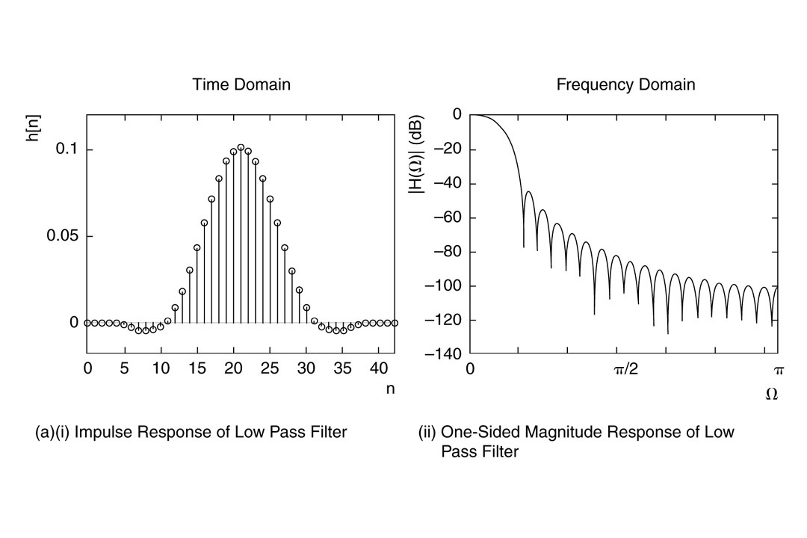
如何设计带通滤波器？
低通滤波器脉冲响应
低通滤波器单边幅频响应曲线

Slide 69
如何设计带通滤波器？
q[n]的频谱，单频信号，只有1个频率分量，对应1根谱线
q[n]=cos(nΩ₀)

Slide 70
低通原型滤波器的幅频响应曲线要频移到余弦信号q[n]的单频频率处，需在频域进行卷积运算，对应二者在时域进行乘法运算
如何设计带通滤波器？
设计的带通滤波器的脉冲响应
带通滤波器的幅频响应曲线

Slide 71
为了将上一节设计的非因果低通滤波器 转换为带通
或高通滤波器，低通滤波器的脉冲响应必须与余弦函数相乘：
这里选 等于双边滤波器形状的待求中心频率。

Slide 72
带通/高通FIR滤波器的设计步骤（低通滤波器设计过程做两个
小的修正）：
在过渡带宽度的中间，选择通带边缘频率(Hz):
或
2. 计算 Ω₁=2πf₁/fs，并将此值代入理想低通滤波器的
脉冲响应 h₁[n] 中：
3. 根据阻带最小衰减选择窗函数 的类型（见表8-1），再
根据过渡带宽度确定所选窗函数的长度N（N的计算公式见
表8-1）。

Slide 73
（4）进行频移数字频率 的计算，计算公式为：
f₀是待求滤波器的中心频率，对于带通滤波器，这个中心频率介于0到fs/2之间。对于高通滤波器，此频率应等于奈奎斯特界限fs/2，这样，

Slide 74
（5）对于|n|≤(N-1)/2，由式
计算（有限）脉冲响应，对于其他 n 值h[n]=0，此脉冲响应
是非因果的。
高通滤波器的脉冲响应计算公式为
(6) 将脉冲响应右移 (N-1)/2，确保第一个非零值在n=0处，使该低通滤波器为因果系统

Slide 75
例8-2：设计满足下列指标的高通FIR滤波器：
通带边缘频率：4kHz
阻带边缘频率：3kHz
阻带衰减不小于40dB
采样频率：12kHz

Slide 76
解：首先找出对应设计要求的低通原型（难点），如图8-21
所示图中虚线为滤波器的低通等效形式。
低通滤波器的通带边缘频率为 2kHz，过渡带宽度1kHz 。

Slide 77
（1）按照下式选择低通原型的通带边缘频率：
（2）计算
并得到理想低通原型滤波器的脉冲响应
（3）选择窗函数，由于阻带衰减不小于为40dB ，查表8-1可知选择汉宁窗，用表中N的公式计算所需窗的长度：
选择奇数项N=41 ，窗函数

Slide 78
（4）确定频移函数
对于高通滤波器， f₀ 等于奈奎斯特频率f_{s}/2 ，
所以
即
（5）对于
计算有限脉冲响应:
（6）将脉冲响应右移 (N-1)/2=20，使该滤波器为因果系统

Slide 79
例8-2 高通滤波器的幅频响应曲线

Slide 80
例8-3：设计满足下列指标的高通FIR滤波器：
通带边缘频率：3kHz和5kHz
中心频率：4kHz
过渡带宽度：900Hz
阻带衰减不小于40dB
采样频率：16kHz

Slide 81
解：首先找出对应设计要求的低通原型（难点），如图8-23
所示图中虚线为滤波器的低通等效形式。
低通滤波器的通带边缘频率为 1kHz，过渡带宽度900Hz 。

Slide 82
（1）按照下式选择低通原型的通带边缘频率：
（2）计算
并得到理想低通原型滤波器的脉冲响应
（3）选择窗函数，由于阻带衰减不小于为40dB ，查表8-1可知选择汉宁窗，用表中N的公式计算所需窗的长度：
选择奇数项N=61 ，窗函数

Slide 83
（4）确定频移函数
对于带通滤波器，
即
（5）对于
计算有限脉冲响应:
（6）将脉冲响应右移 (N-1)/2=30，使该滤波器为因果系统

Slide 84
例8-3带通滤波器的幅频响应曲线

Slide 85
课堂练习：
1、需要一个通带边缘频率为8kHz,阻带边缘频率为6kHz的高通滤波器，阻带增益至少比通带增益低40dB,采样频率为22kHz。设计该滤波器。

Slide 86
高通滤波器的中心频率f0=fs/2=11kHz
其低通原型指标：通带边缘频率为3000Hz，阻带边缘频率为5kHz，过渡带宽度为2000Hz

Slide 87
（1）按照下式选择低通原型的通带边缘频率：
（2）计算
并得到理想低通原型滤波器的脉冲响应
（3）选择窗函数，由于阻带衰减不小于为40dB ，查表8-1可知选择汉宁窗，用表中N的公式计算所需窗的长度：
选择奇数项N=37 ，窗函数

Slide 88
（4）确定频移函数
对于带通滤波器，
即
（5）对于
计算有限脉冲响应:
（6）将脉冲响应右移 (N-1)/2=18，使该滤波器为因果系统

Slide 90
课堂练习：
2、为采样频率为22kHz的系统设计 FIR带通滤波器，中心频率为4kHz，通带边缘频率在3.5和4.5kHz。过渡带宽度500Hz，阻带衰减50dB.

Slide 91
带通滤波器的中心频率f0=4kHz
其低通原型指标：通带边缘频率为500Hz，过渡带宽度为500Hz

Slide 92
（1）按照下式选择低通原型的通带边缘频率：
（2）计算
并得到理想低通原型滤波器的脉冲响应
（3）选择窗函数，由于阻带衰减不小于为50dB ，查表8-1可知选择哈明窗，用表中N的公式计算所需窗的长度：
选择奇数项N=153 ，窗函数

Slide 93
（4）确定频移函数
对于带通滤波器，
即
（5）对于
计算有限脉冲响应:
（6）将脉冲响应右移 (N-1)/2=76，使该滤波器为因果系统

Slide 95
8.7 窗函数法设计带阻FIR滤波器
只要正确选择了通带边缘频率，通过把低通和高通滤波器结合起来，就可以构造出带阻滤波器。低通滤波器为阻带低端规定了通带边缘频率，同时，高通滤波器为阻带高端设定了通带边缘频率。为了形成带阻特性，低通滤波器的通带边缘频率一定要低于高通滤波器的通带边缘频率。

Slide 96
带阻滤波器可以通过一个低通滤波器和一个高通滤波器并联获得
考虑需形成带阻特性，低通滤波器的通带边缘频率必须低于高通滤波器的通带边缘频率。设计时还需要注意的是，由于要确保带阻滤波器的两侧滚降形状对称，低通和高通滤波器需选择相同的窗函数类型和项数。

Slide 97
例8-4根据下列指标设计带阻滤波器：
通带边缘频率： 2kHz和 5kHz
过渡带宽度 ：1kHz
阻带衰减大于或等于 50dB
采样频率：12kHz

Slide 98
解：由题意可知，该带阻滤波器可通过分别设计一个通带边缘频率在2kHz 的低通滤波器和一个通带边缘频率在5kHz 的高通滤波器，然后将二者并联在一起来实现。为了确保两个滤波器的滚降一致，过渡带宽度均为1kHz ，所以二者需选用的窗函数类型和项数均相同。
对于低通滤波器，其通带边缘频率为：
低通滤波器的理想脉冲响应为：

Slide 99
由于阻带衰减不小于50dB ，查表8-1可知选择哈明窗，用表8-1中N的公式计算所需窗的长度：
取N=43，
在时域内将滤波器的理想脉冲响应 与窗函数w[n] 相乘，并右移21项，得到低通滤波器的实际脉冲响应为：

Slide 100
对于高通滤波器，其通带边缘频率在5kHz ，其低通原型的通带边缘频率为1kHz .即可得：
其理想脉冲响应为：
为了将其低通原型通过频移实现所要求的高通滤波器，要乘以 cos(nΩ₀)，对于高通滤波器 ， Ω₀=π所以高通滤波器的实际脉冲响应为：
带阻滤波器的脉冲响应为低通滤波器和高通滤波器的脉冲响应之和，即：

Slide 101
例8-4带阻FIR滤波器的幅频响应曲线

